Slide 1

TRƯỜNG TH&THCS QUANG HƯNG
CHÀO MỪNG QUÝ THẦY CÔ VỀ DỰ GIỜ THĂM LỚP
TIẾNG VIỆT LỚP 1
BÀI 44: iu, ưu (Tiết 2)
GV: Phạm Hồng Liên

Slide 2
Tiết 2

Slide 3


3
Tập viết
iu
ưu
cái ǟìu
quả lựu

Slide 4
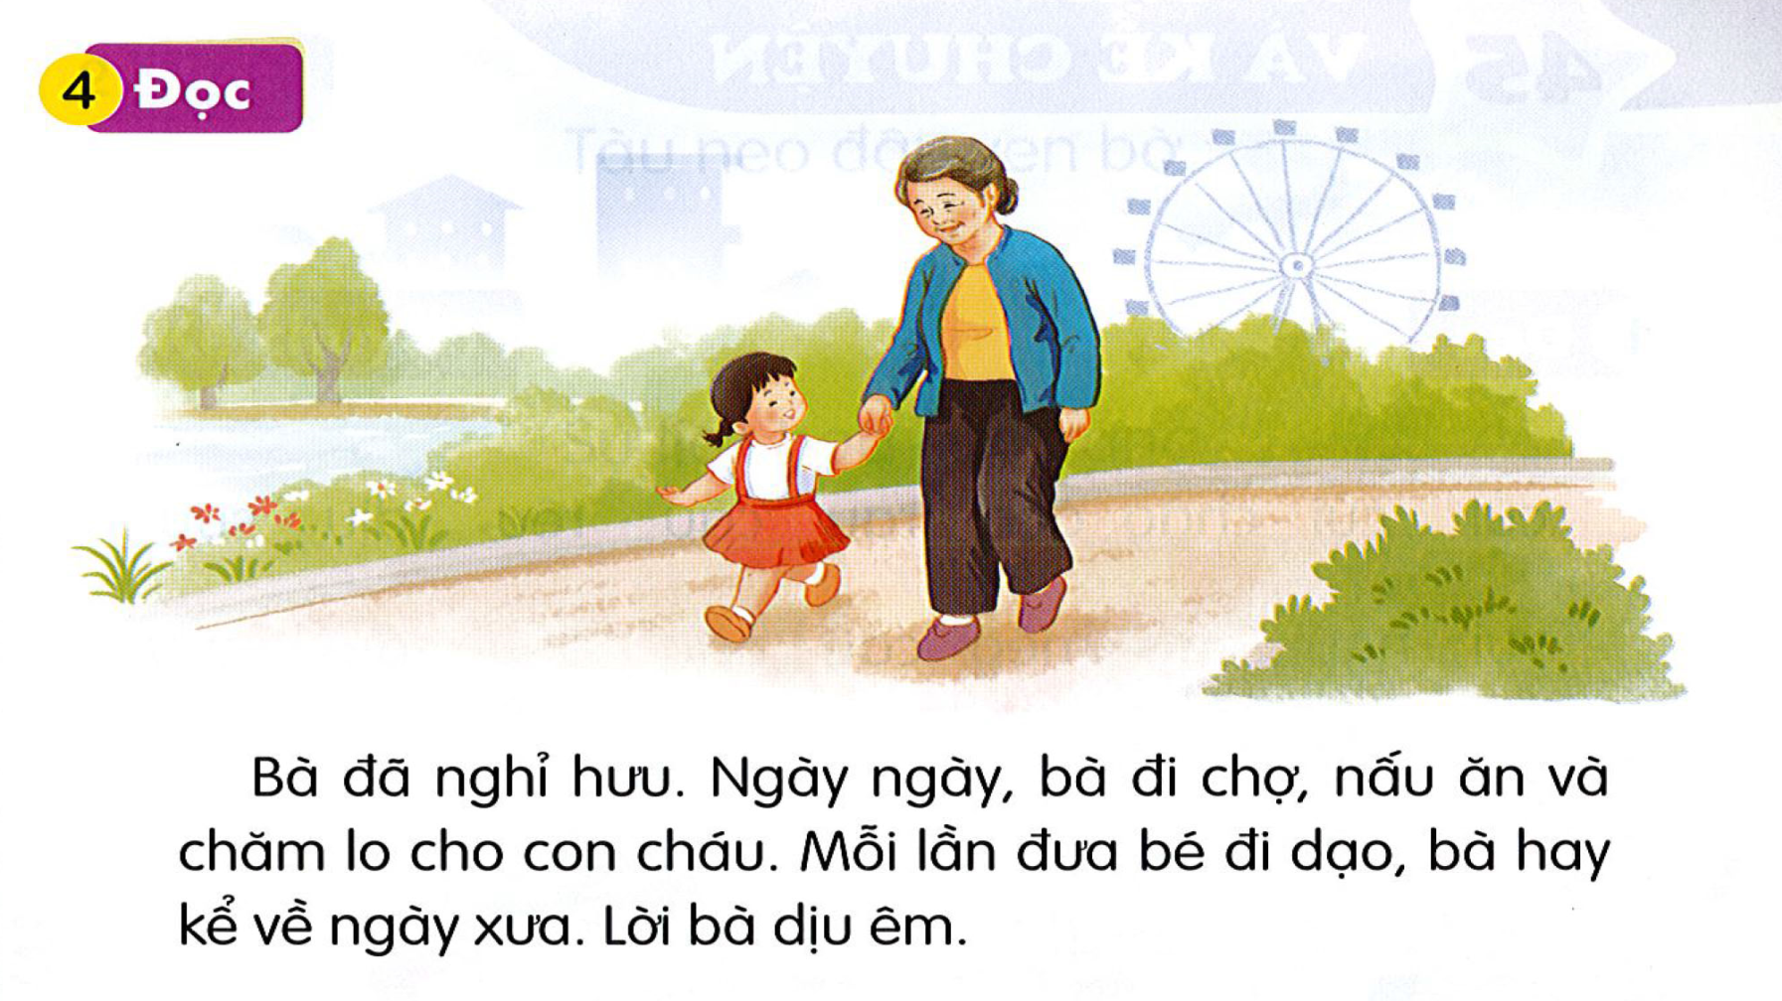
Bà đã nghỉ hưu. Ngày này, bà đi chợ, nấu ăn và chăm lo cho con cháu. Mỗi lần đưa bé đi dạo, bà hay kể về ngày xưa. Lời bà dịu êm.

Slide 5
ưu
1
Bà đã nghỉ hưu.
Ngày này, bà đi chợ, nấu ăn và chăm lo con cháu.
2
3
Mỗi lần đưa bé đi dạo, bà hay kể về ngày xưa.
iu
4
Lời bà dịu êm.

Slide 6
Bà đã nghỉ hưu. Ngày này, bà đi chợ, nấu ăn và chăm lo cho con cháu. Mỗi lần đưa bé đi dạo, bà hay kể về ngày xưa. Lời bà dịu êm.
ưu
1
iu

Slide 7
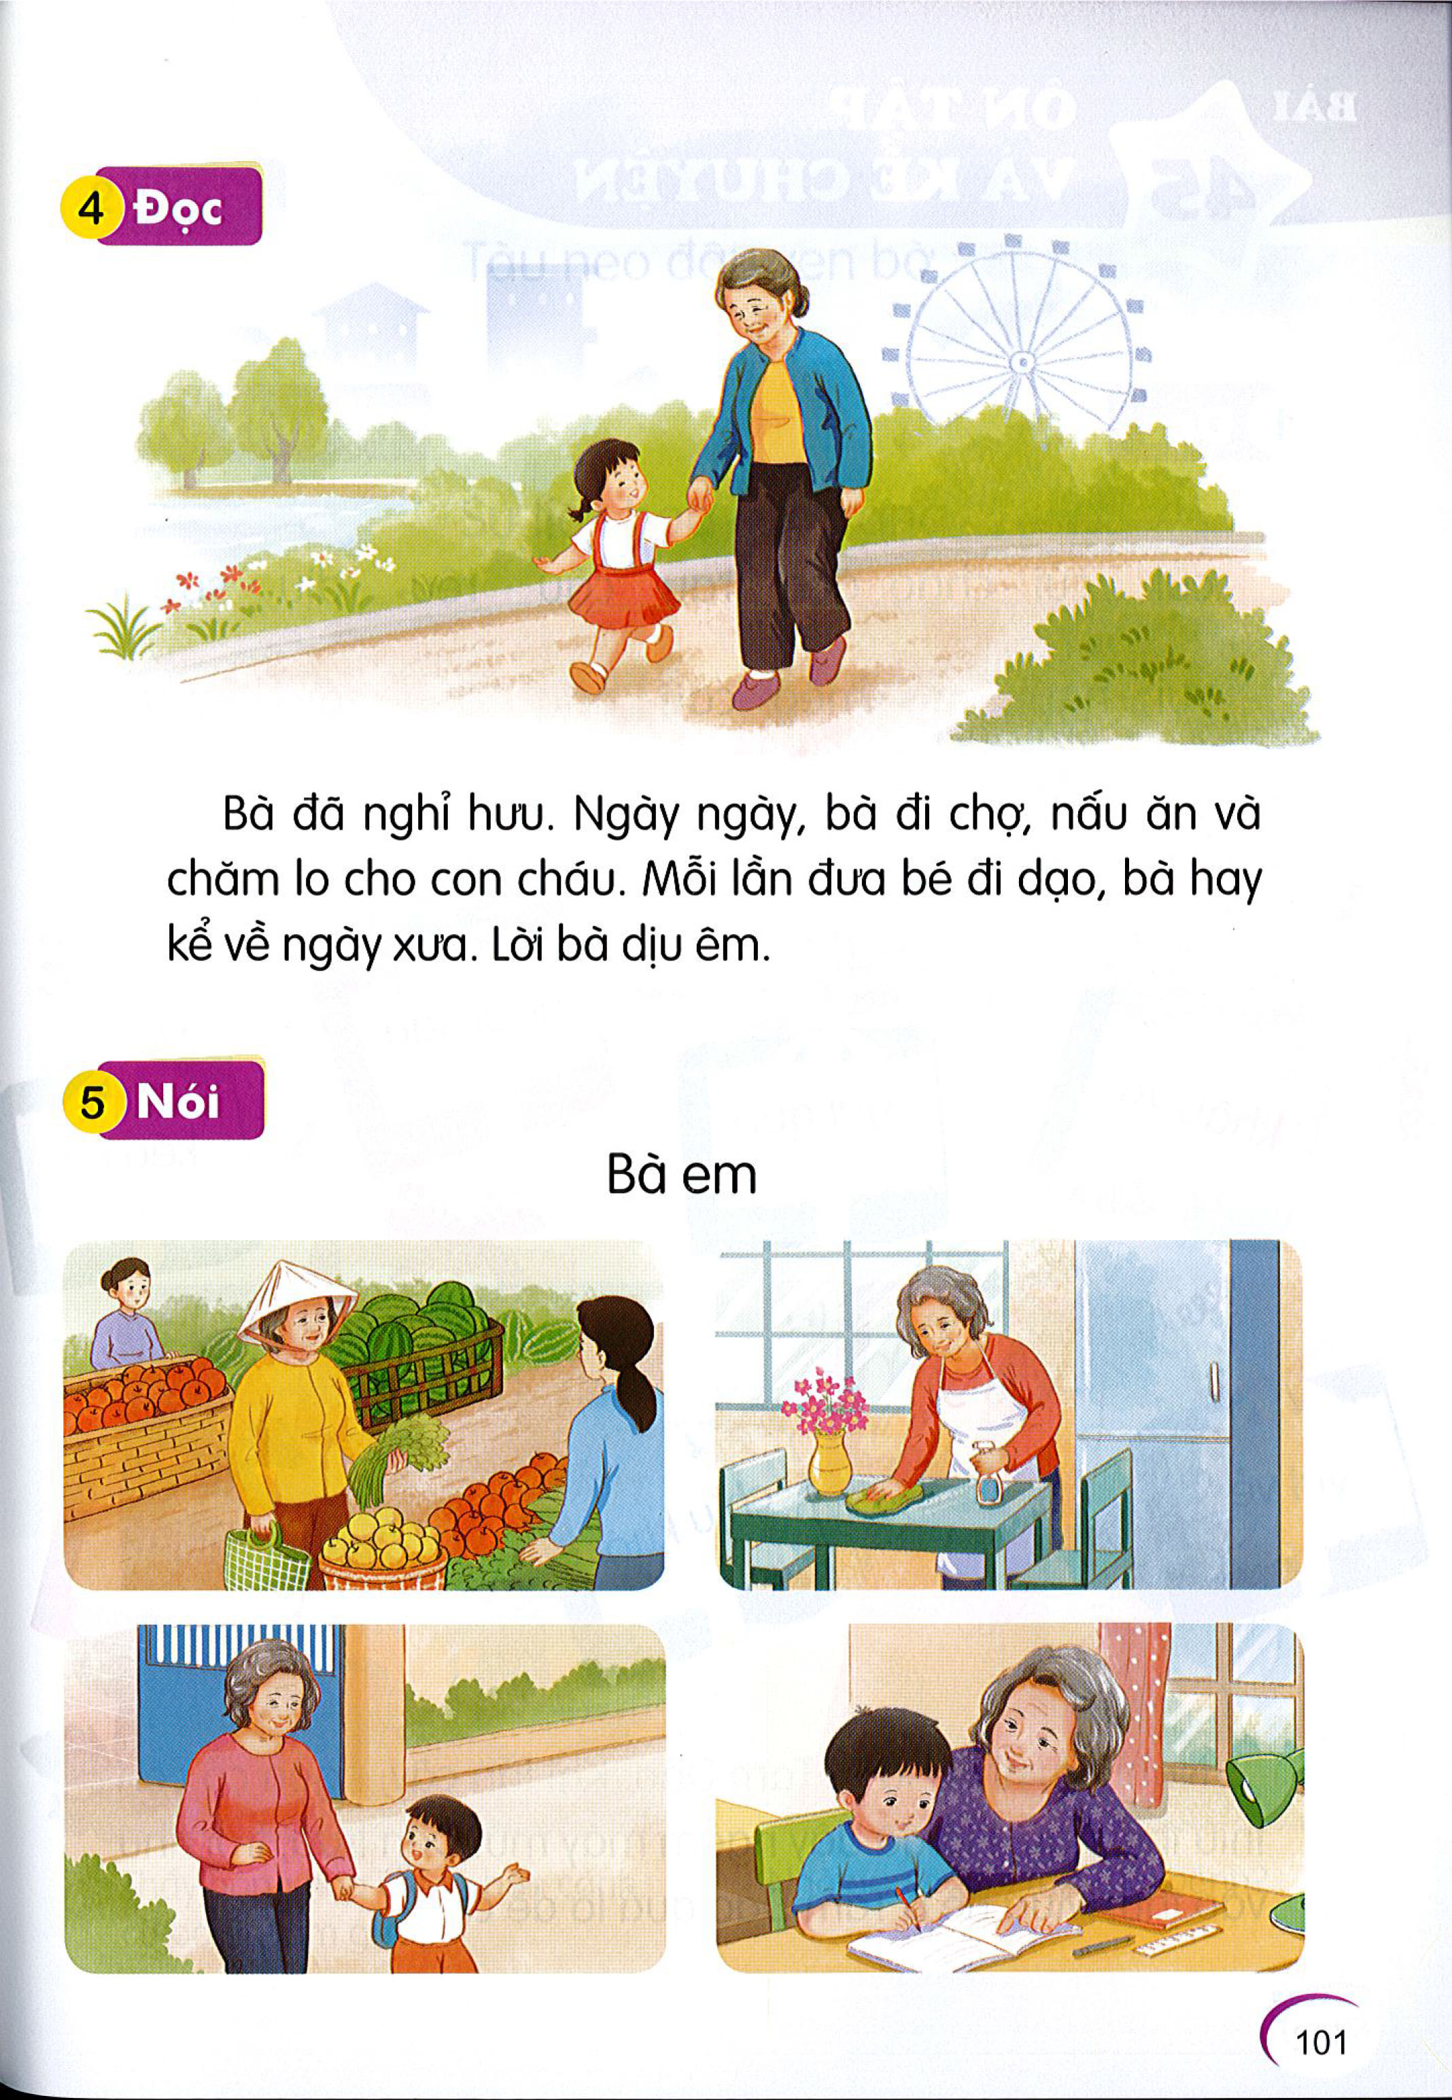
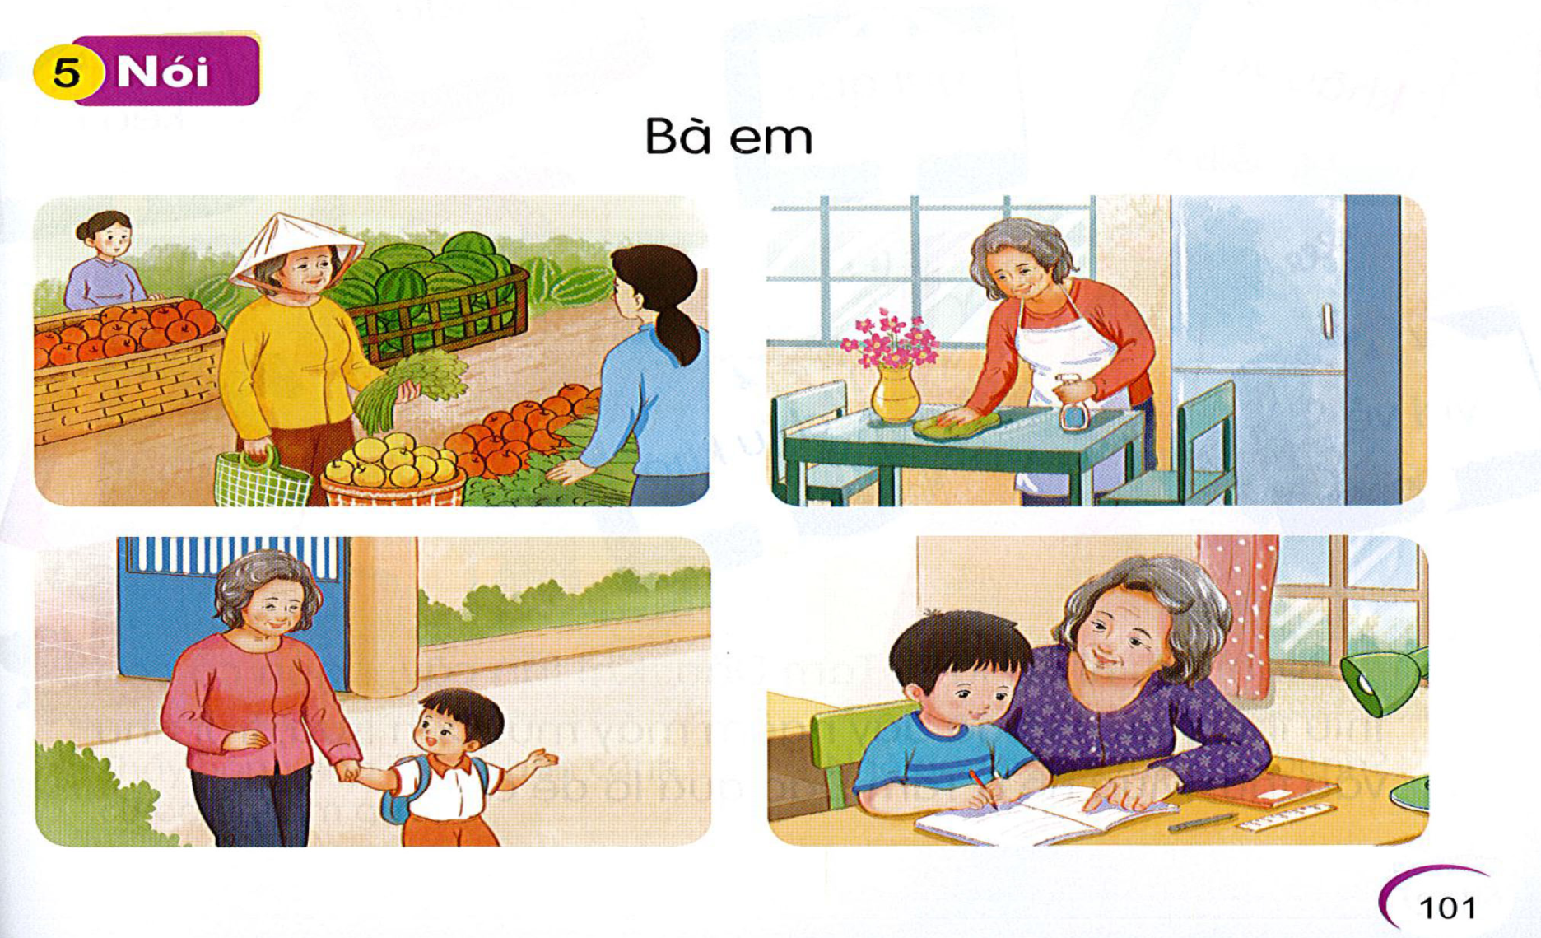
Bà em

Slide 8


CỦNG CỐ BÀI HỌC
Hôm nay các con học vần gì?

